Slide 1

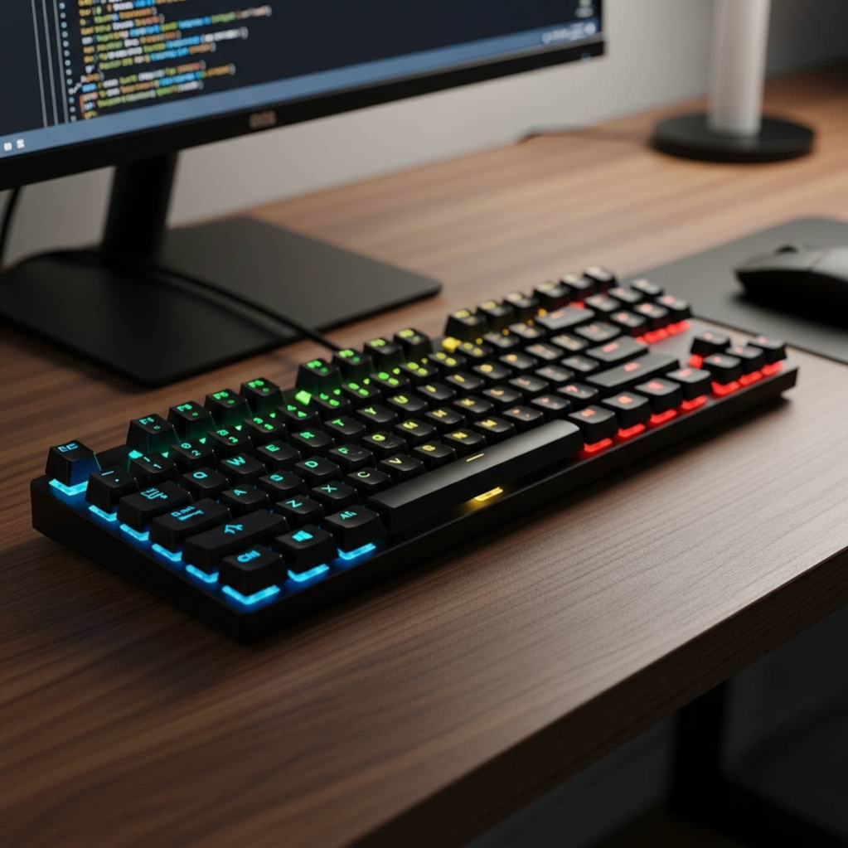
Клавиатура
Клавиатура — одно из главных устройств ввода информации в компьютер, позволяющее человеку передавать команды, набирать тексты и управлять программами.
Современные клавиатуры насчитывают более ста клавиш, каждая из которых выполняет определённую функцию и занимает строго отведённое место.

Slide 2

История создания клавиатуры
1
2
3
Прародителем компьютерной клавиатуры стала пишущая машинка, изобретённая Кристофером Шоулзом в 1868 году, где буквы располагались в раскладке QWERTY, сохранившейся до наших дней.
Первые клавиатуры для электронно-вычислительных машин появились в 1960-х годах и представляли собой громоздкие механические устройства с ограниченным набором символов.
С развитием персональных компьютеров в 1980-х годах клавиатура приобрела привычный нам вид со стандартным расположением клавиш, а её конструкция стала компактной и удобной для повседневной работы.

Slide 3

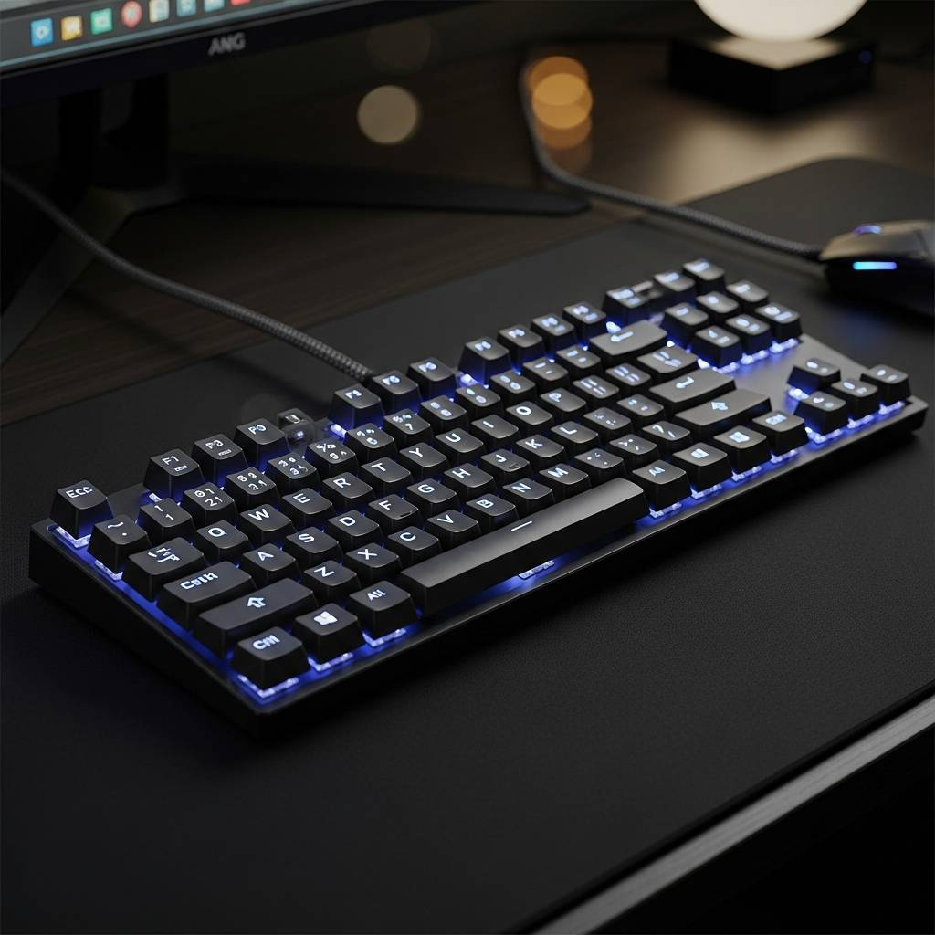
Назначение клавиатуры
Клавиатура служит для ввода текстовой информации — букв, цифр, знаков препинания и специальных символов — в память компьютера, что делает её незаменимым инструментом при создании документов, писем и сообщений.
Помимо набора текста, с помощью клавиатуры можно управлять операционной системой, запускать программы, переключаться между окнами и выполнять десятки других действий без использования мыши.
Клавиатура применяется в компьютерных играх для перемещения персонажей и выполнения игровых команд, а также в программировании, где каждый введённый символ является частью кода.

Slide 4

Основные группы клавиш
Все клавиши клавиатуры разделены на несколько функциональных групп:
• алфавитно-цифровые,
• функциональные,
• клавиши управления курсором,
• специальные и дополнительная цифровая панель.
Алфавитно-цифровая группа занимает центральную часть клавиатуры и содержит буквы русского и латинского алфавитов, цифры от 0 до 9, а также знаки препинания и математические символы.
Такое разделение на группы помогает быстрее ориентироваться среди большого количества клавиш и эффективнее выполнять различные задачи.

Slide 5

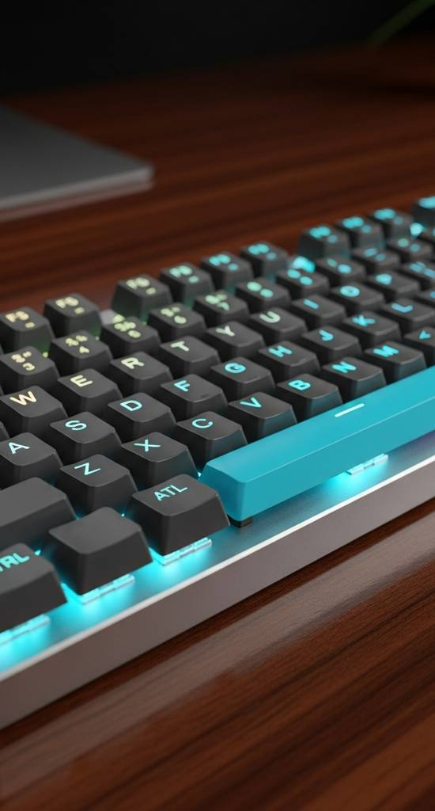
Алфавитно-цифровые клавиши
Алфавитно-цифровой блок является самым крупным на клавиатуре и включает 47 клавиш с буквами, цифрами и вспомогательными символами, расположенными в несколько рядов.
При нажатии клавиши на экране появляется соответствующий символ, а если одновременно удерживать клавишу Shift, вводится заглавная буква или верхний символ, нанесённый на ту же клавишу.
Переключение между русской и английской раскладками осуществляется сочетанием клавиш, что позволяет вводить текст на разных языках без замены самого устройства.

Slide 6

Функциональные клавиши
Функциональные клавиши расположены в верхнем ряду клавиатуры и обозначены символами от F1 до F12, причём каждая из них выполняет особую задачу в зависимости от открытой программы.
Клавиша F1 в большинстве приложений вызывает окно справки, F5 обновляет страницу в браузере, а F11 разворачивает окно программы на весь экран, что демонстрирует многофункциональность этого ряда.
Умение использовать функциональные клавиши значительно ускоряет работу за компьютером, поскольку заменяет несколько действий мышью одним нажатием.

Slide 7

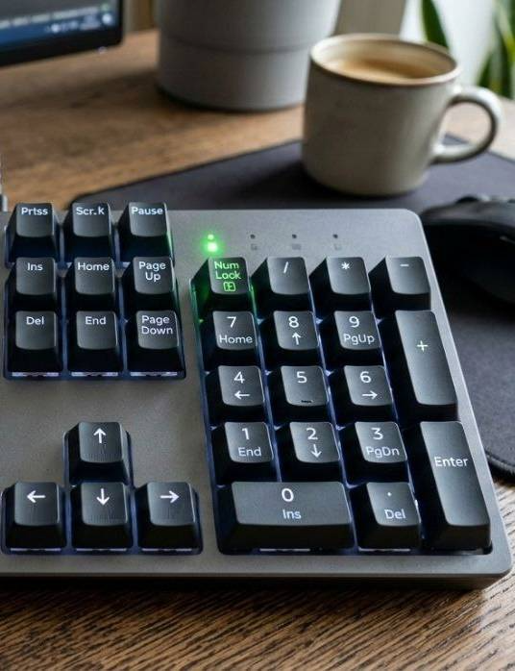
Клавиши управления курсором
Блок управления курсором включает четыре стрелки — вверх, вниз, влево и вправо, — а также клавиши Home, End, Page Up и Page Down.
Стрелки перемещают курсор на один символ или одну строку в соответствующем направлении, тогда как Home переносит его в начало строки, а End — в конец, что упрощает редактирование больших текстов.
Клавиши Page Up и Page Down позволяют пролистывать документ или веб-страницу на целый экран вверх или вниз, избавляя от необходимости многократно прокручивать колесо мыши.

Slide 8

Специальные клавиши
1
К специальным клавишам относятся Enter, Backspace, Delete, Tab, Escape и пробел — каждая из них выполняет важнейшую роль при вводе и редактировании информации.
2
Клавиша Enter подтверждает введённую команду или переводит курсор на новую строку, Backspace удаляет символ слева от курсора, а Delete стирает символ справа, что позволяет оперативно исправлять ошибки.
3
Tab вставляет отступ в начале абзаца или переключает между полями ввода в диалоговых окнах, пробел разделяет слова в тексте, а Escape отменяет текущую операцию или закрывает открытое меню.

Slide 9

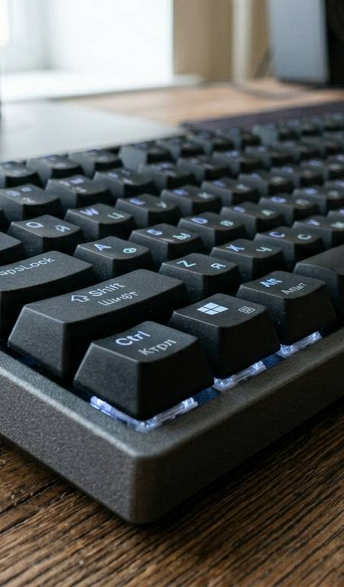
Клавиши-модификаторы
Клавиши Shift, Ctrl, Alt и Windows называются модификаторами, потому что сами по себе не вводят символы, а изменяют действие других клавиш при одновременном нажатии.
Сочетание Ctrl+C копирует выделенный фрагмент текста в буфер обмена, Ctrl+V вставляет его в нужное место, а Ctrl+Z отменяет последнее действие — эти комбинации используются ежедневно миллионами людей по всему миру.
Клавиша Windows открывает меню «Пуск» операционной системы, а в сочетании с другими кнопками позволяет быстро сворачивать окна, делать снимки экрана и переключаться между рабочими столами.

Slide 10

Дополнительная цифровая панель
1
Дополнительная цифровая панель, расположенная в правой части клавиатуры, содержит клавиши с цифрами от 0 до 9, знаки арифметических операций и отдельную клавишу Enter для удобного ввода числовых данных.
2
Эта панель активируется клавишей Num Lock: когда индикатор горит, нажатие клавиш вводит цифры, а при выключенном режиме те же клавиши работают как стрелки и клавиши навигации.
3
Цифровой блок особенно удобен при заполнении таблиц, выполнении математических расчётов и работе с бухгалтерскими программами, где требуется быстро вводить большие объёмы чисел.

Slide 11
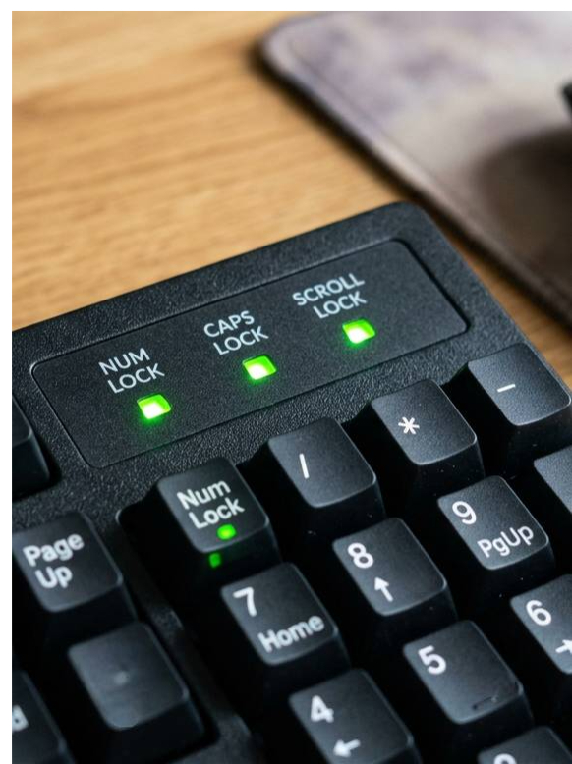
Индикаторы клавиатуры
На большинстве клавиатур в правом верхнем углу расположены три светодиодных индикатора: Num Lock, Caps Lock и Scroll Lock, информирующие пользователя о текущем режиме работы устройства.
Когда загорается индикатор Caps Lock, все вводимые буквы автоматически становятся заглавными без удержания Shift, что бывает полезно при наборе аббревиатур, но может привести к случайным ошибкам в обычном тексте.
Индикатор Scroll Lock применяется значительно реже и в некоторых программах изменяет поведение клавиш-стрелок, заставляя их прокручивать содержимое окна вместо перемещения курсора.

Slide 12
Виды клавиатур
По способу подключения клавиатуры делятся на проводные, соединяемые с компьютером через USB-кабель, и беспроводные, передающие сигнал по Bluetooth или радиоканалу, что освобождает рабочее пространство от лишних проводов.
По конструкции различают мембранные клавиатуры, в которых нажатие регистрируется прогибом резиновой мембраны, и механические, где каждая клавиша оснащена отдельным переключателем с характерным тактильным откликом и щелчком.
Существуют гибкие силиконовые клавиатуры, которые можно сворачивать в рулон и брать с собой в дорогу, а также виртуальные экранные клавиатуры, отображаемые на дисплеях планшетов и смартфонов.

Slide 13
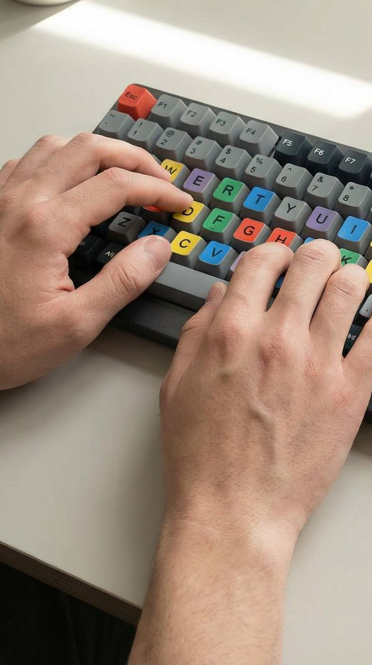
Правила работы с клавиатурой
Правильная посадка при работе с клавиатурой предполагает, что руки согнуты в локтях под прямым углом, запястья не опираются на край стола, а спина сохраняет ровное положение, что предотвращает усталость и боли в суставах.
Метод слепой десятипальцевой печати, при котором каждый палец отвечает за определённую группу клавиш, позволяет набирать текст быстро и без постоянного взгляда на клавиатуру, существенно повышая производительность.
Через каждые 20–30 минут непрерывной работы рекомендуется делать короткие перерывы, выполнять разминку для кистей и переводить взгляд вдаль, чтобы снизить нагрузку на глаза и мышцы.

Slide 14
Уход за клавиатурой
Клавиатуру необходимо регулярно очищать от пыли, крошек и мелкого мусора, которые скапливаются между клавишами и могут привести к залипанию кнопок или нарушению контакта.
Для чистки используют сжатый воздух в баллончиках, мягкую кисточку и слегка влажные салфетки, протирая поверхность клавиш без применения агрессивных химических средств.
Нельзя допускать попадания жидкости внутрь устройства, поскольку вода и напитки вызывают окисление контактов и короткое замыкание, после которого клавиатура может полностью выйти из строя.

Slide 15
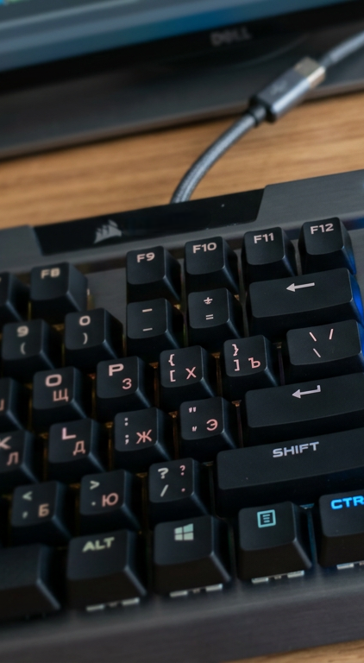
Заключение
Клавиатура остаётся одним из наиболее востребованных устройств ввода, без которого невозможно полноценно взаимодействовать с компьютером — от написания школьного сочинения до создания сложных программ.
Грамотное обращение с клавиатурой, соблюдение правил посадки и регулярный уход за устройством обеспечивают комфортную и продуктивную работу на протяжении многих лет.

